Slide 1
সবাইকে স্বাগতম

Slide 2
শিক্ষক পরিচিতি
এ কে এম শাহজাহান কবীর
প্রধান শিক্ষক
চান্দুয়াইল সরকারি প্রাথমিক বিদ্যালয়
কলমাকান্দা,নেত্রকোণা।

Slide 3
পাঠ পরিচিতি
শ্রেণিঃ প্রথম
বিষয়ঃপ্রাথমিক গণিত
অধ্যায়ঃ০৭
পাঠঃযোগ

Slide 4
এসো একটা ভিডিও দেখি

Slide 5
শিখনফল
৯.৪.১ - হাতে না রেখে দুইটি সংখ্যা উপরে- নিচে যোগ করতে পারবে।
৯.৪.২- হাতে না রেখে দুইটি সংখ্যা পাশাপাশি যোগ করতে পারবে।

Slide 6
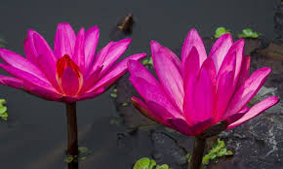
২ টি
আর
২ টি
আর
২ টি
এখানে মোট কয়টি শাপলা?
৬ টি শাপলা

Slide 7
চল আজ আমরা হাতে না রেখে ২ টি সংখ্যা উপরে নিচে লিখে যোগ করা শিখি।
৪। রুমির ২ টি গোলাপ আছে। তাকে আর ও ৩ টি গোলাপ দেওয়া হলো । এখন তার কত গুলো গোলাপ হলো?
২
+
৩
৫
আর
৩
২

Slide 8
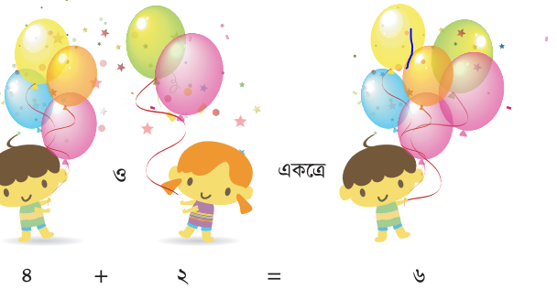
এবার পাশাপাশি লিখে যোগ করি
# রুমির ৪টি বেলুন আছে। তাকে আর ও ২টি বেলুন দেওয়া হলো । এখন তার কত গুলো বেলুন হলো?
৪ + ২ = ৬

Slide 9
সুমন ৩টি ফুলে লাল এবং ৫টি ফুলে হলুদ রং করল। সব মিলে সুমন কত গুলো ফুলে রং করল ?
৩ টি লাল
আর
৫ টি হলুদ
মোট ৮ টি ফুল

Slide 10
নিচের যোগগুলি খাতায় কর
(ক) ৩
+৪
(গ) ১
+ ৫
(খ) ২
+ ৬
(ঘ) ১+৪=?
(ঙ) ২+ ৫= ?

Slide 11
এবার বইয়ের ৩৭পৃষ্ঠা খোল

Slide 12
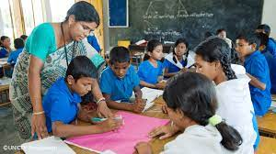
দলীয় কাজ
শাপলা দল
ক)৪ + ২ = কত খ) ৩ + ৫ = কত
গোলাপ দল
গ)৩ + ৩ = কত ঘ) ২ + ৬ = কত

Slide 13
নিচের সমস্যাগলোর সমাধান কর
১। বাগানে ৪ জন শিশু ছিল। পরে আরও ৫ জন শিশু তাদের সাথে যোগ দিল। বাগানে মোট শিশুর সংখ্যা কত ?
২। রেজার কাছে ৩ টি কলা ছিল। তার বাবা তাকে আরও ৭ টি কলা দিল । এখন তার কতগুলো কলা হল ?

Slide 14
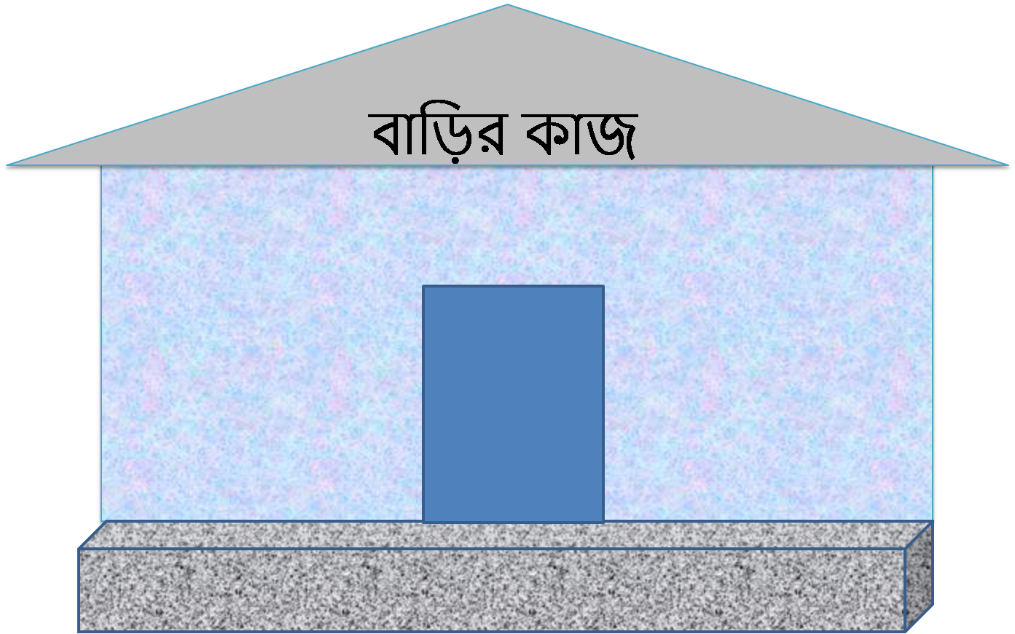
বাড়ির কাজ
তোমার পাঠ্য বইয়ের ৩৭ নং পৃষ্ঠার ৬ নং হতে ৮ নং পর্যন্ত সমস্যার সমাধান করে নিয়ে আসবে।

Slide 15
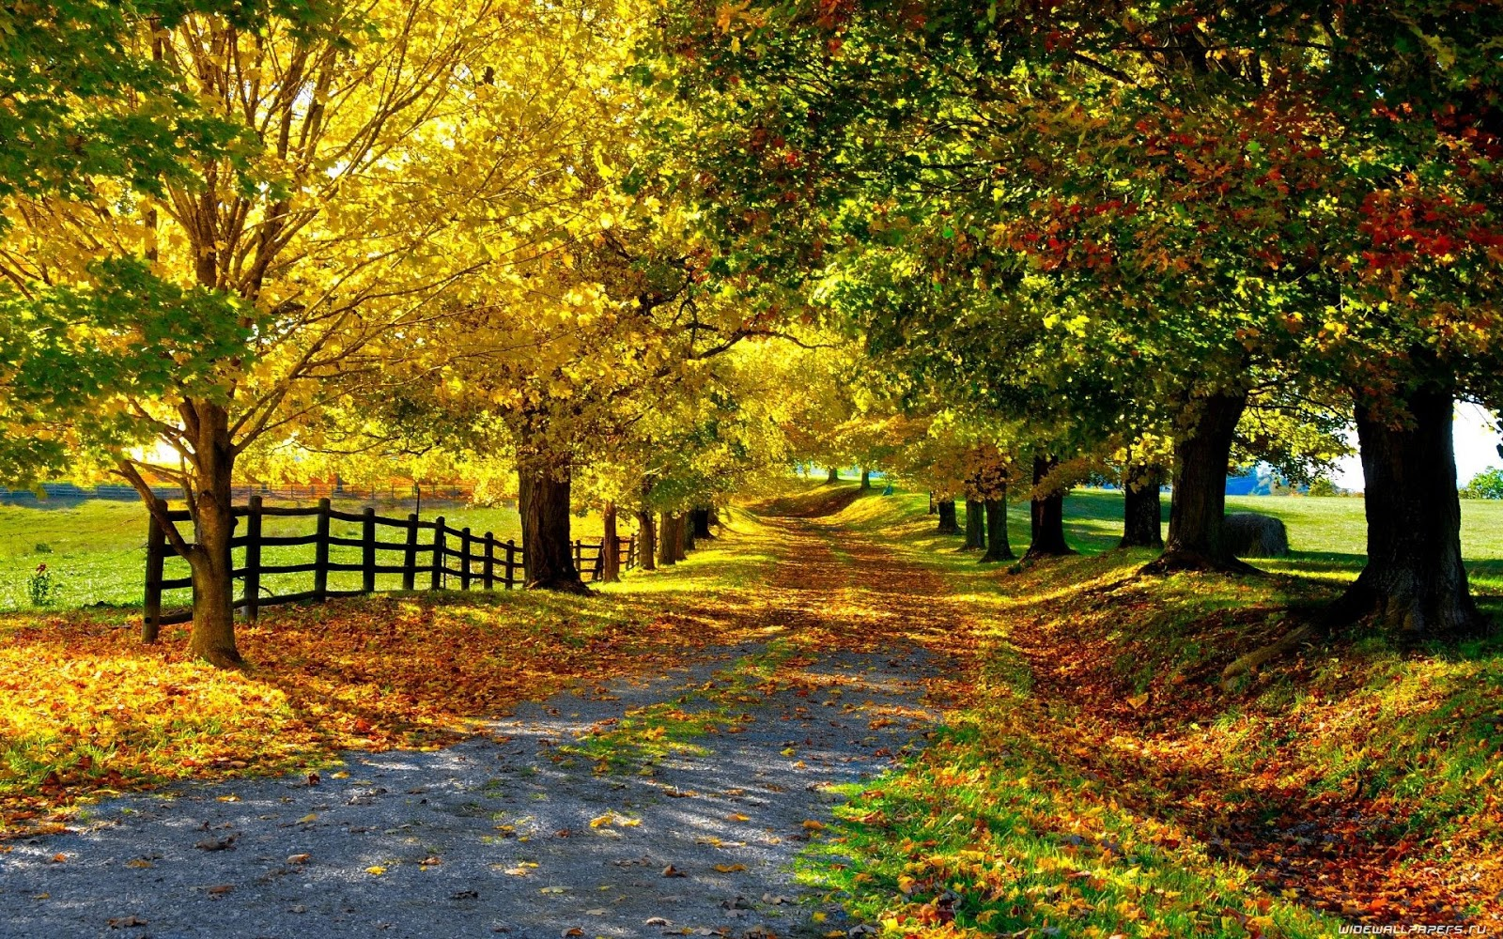
ধন্যবাদ সবাইকে

